Slide 1
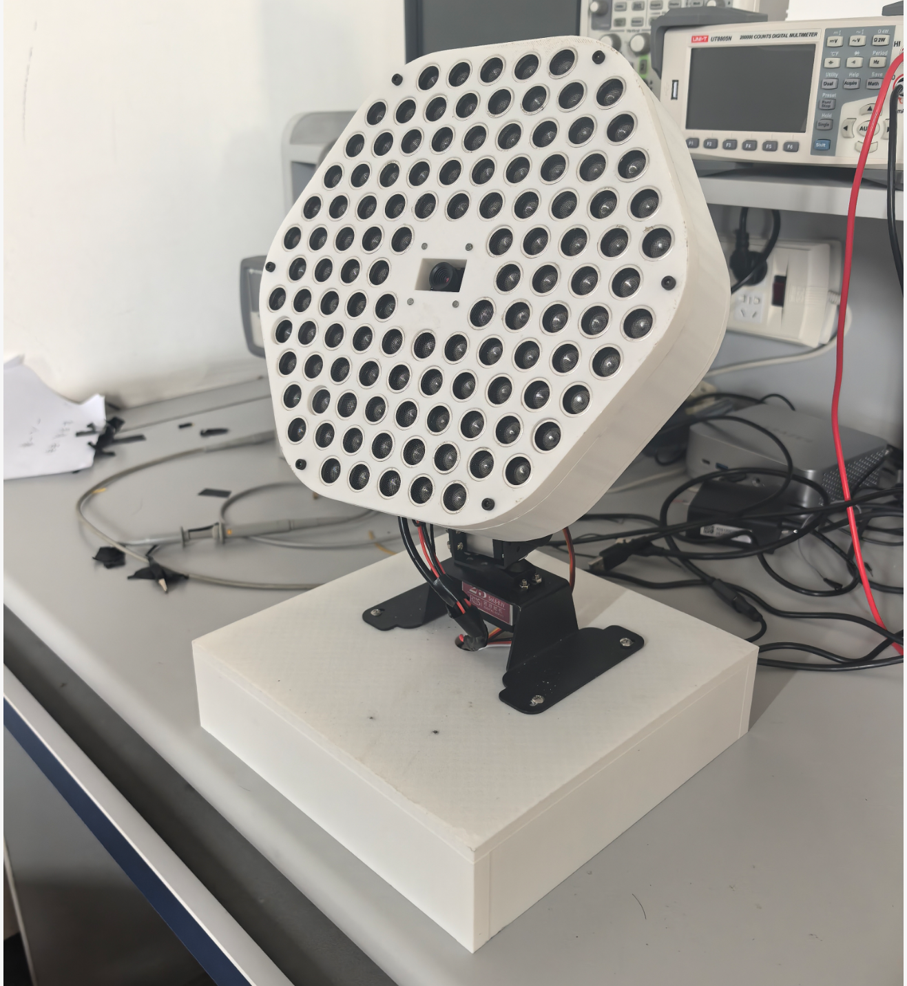
超声参量阵视觉跟随定向音响
歪步焊钉队
无54 李方时
无55 曹烜赫
无54 王睿
Notes:
封面（不计入 7 分钟，等评委就座时展示）
建议开场只有一句：我们把可听声音调制到 40 kHz 超声载波上，用 120 只换能器同相发射，靠云台把窄声束指向被选中的人。
整机照片请替换右侧占位框；团队信息替换底部占位文字。

Slide 2
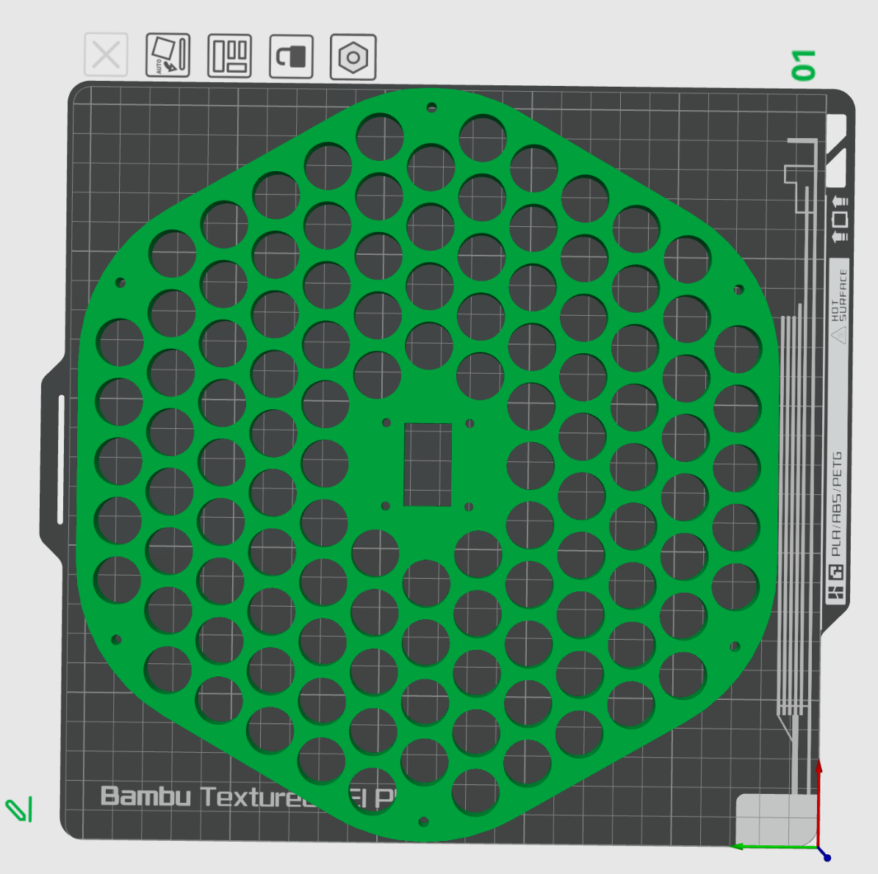
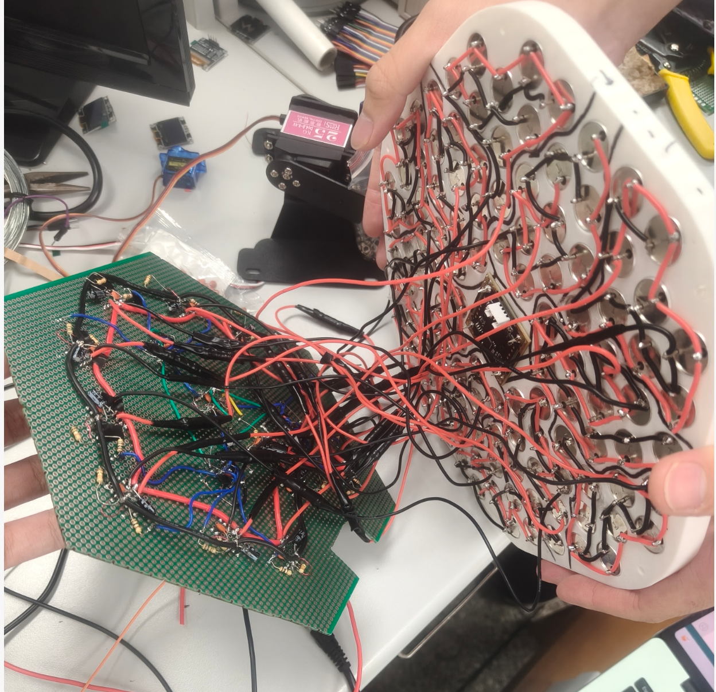
想法来源：从课堂演示到“能否用常见换能器实现”
上学期通识课上的一台定向音响演示，是这个项目的起点
启发来源
碳纳米管薄膜热声扬声器：定向听感强烈，令人印象深刻。
（这个原理的落地尚处在初级阶段，在淘宝上看到类似的整机成品在2500元左右）
换能机制不同：薄膜靠热声效应，本项目靠压电陶瓷的机电振动。
研究问题
能否用常见的压电陶瓷超声换能器，做出一台
可播放实时声音、并能追随指定人物的定向音响？
器件参考：Xiao et al., Flexible, Stretchable, Transparent Carbon Nanotube Thin Film Loudspeakers, Nano Letters, 2008
01
Notes:
第 1 页｜想法来源（15 秒）
讲：一句个人经历 + 一句研究问题，不要在首页展开热声方程。
若课堂设备照片无法取得，用论文中带来源的示意图，并明确说明“示意图，非课堂实物”。
必须点明换能机制不同，避免评委误以为我们在复现碳纳米管器件。

Slide 3
当前版本：声音可以跟随被选中的人移动，实时播放电脑音频
电脑实时获取声音与摄像头画面，ESP32 驱动超声阵面与二维云台
视觉链
摄像头画面
YOLO 人体检测
ByteTrack 跟踪
Kalman 平滑
双轴 PI
二维云台转向
音频链
麦克风 / 电脑声音
电脑端 DSP
8 kHz PCM
USB 串口
ESP32 调制
120 阵元发射
整机与现场演示
要提前录一段视频：如果没有问题，
这里直接给评委老师展示就可以了；如果突发情况就播放视频。
· 人体目标由操作者点击选定，确认后进入自动云台闭环。
· 音源可选：电脑声音（WASAPI 进程回环）、麦克风、立体声混音、固件内置 Flash PCM。
· ESP32 产生 40 kHz 载波与包络调制，驱动 12 路功率级。
· 当前依靠机械云台改变阵面法向。
02
Notes:
第 2 页｜最终系统（30 秒）
讲：电脑实时拿声音和画面，ESP32 驱动阵面与云台；人是被点击选中的。
主动交代技术边界（机械转向、非电子相控），评委会认为团队清楚自己在做什么。
争取替换整机照片或嵌入 5 秒视频。

Slide 4
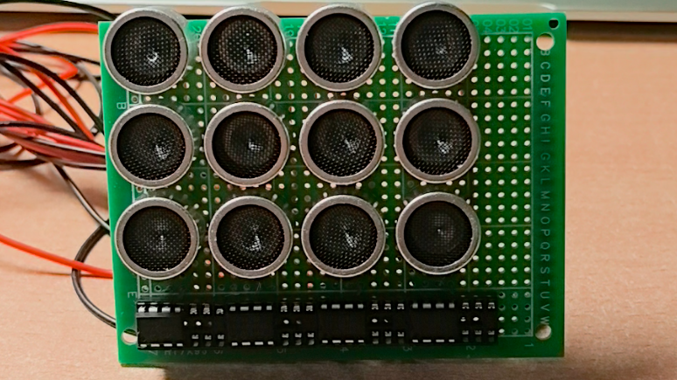
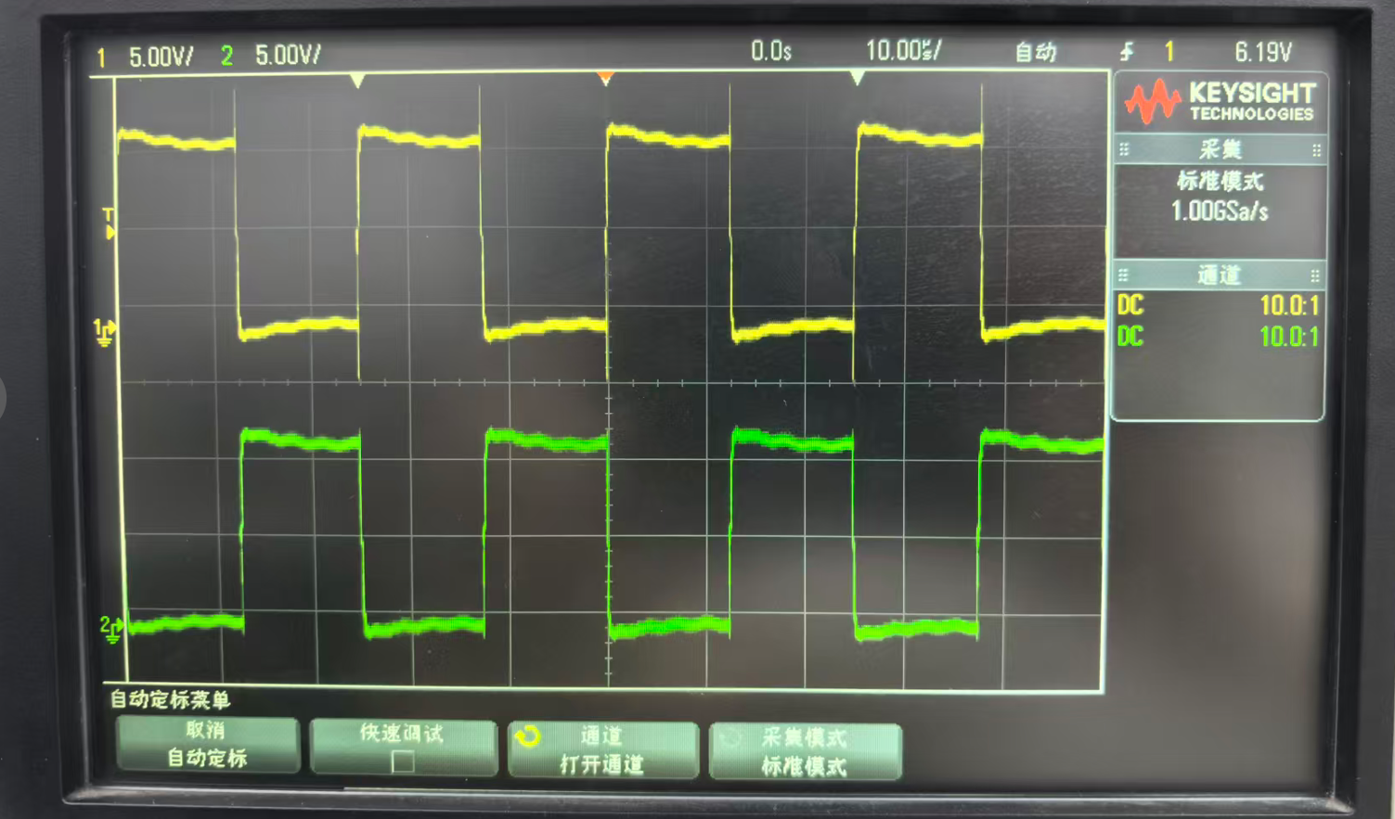
为了验证原理可行性，我们做了3*4的初版原型
原型实物
初版 12 只换能器能够播放声音，但听起来和蚊子声音差不多。
并且偏离轴线仍可听见 ，说明声束远不够窄。
TC4428 两个输出脚在 0–12 V 之间互补切换，
换能器两端理想差分波形约为 ±12 V，即 24 Vpp。
驱动波形
这一步验证了载波、功率驱动和基本包络链路。
但效果远远不达理论预期。
03
Notes:
第 3 页｜3×4 原型（40 秒）
讲：能响，但像蚊子叫，而且离轴还能听见 —— 于是有了后面五项改造。
原理页要讲清 ±12 V 差分 = 24 Vpp，避免被追问“你们哪来的 ±12 V 电源”。
明确说这一页的结论不能外推到 120 阵元。

Slide 5
困难一：用软件调制提高可听输出
可听声来自超声包络的二阶非线性，包络的幅度与调制度直接决定响度
物理依据（Berktay 远场近似）： paudio(t) ∝ d²[E²(t)]/dt² —— 包络 E(t) 的平方项决定可听差频。
观察
3×4 原型的可听声明显偏小，
且提高数字增益后改善有限。
→ 说明瓶颈在换能效率与调制方式，不在音量旋钮。
改动（4 项）
① 小信号非线性增强：近零幅度处局部最大 6 倍。
② 噪声门限，抑制静音段被放大。
③ 提高调制度。
④ 40 kHz 可变占空比 PWM 的基波近似正比 sin(πD)，
固件改用 D = asin(E)/π 映射包络。
必须区分的两件事
数字信号增益 ≠ 声学声压增益。
电脑端提高的是样值幅度；
真正决定听感的是换能器端电压、阵元数与包络形状。
团队报告的 3×4 改进后提高约 5–10 dB，
只有在测量条件齐全时才能作为正式实验结果。
[待团队提供：同音源、同位置、同设备下
改动前后的相对声级对照图]
文献支撑：San Martín 等（Applied Sciences, 2020）验证调制度、响度与失真的权衡关系。
该文献支持“提高调制度会改变响度与失真”，并不支持“本项目必然提升 5–10 dB”。
04
Notes:
第 4 页｜困难一：软件调制（45 秒）
四问结构：观察到什么 → 原因假设 → 改动是什么 → 证据是什么。
Berktay 公式只需念出 p ∝ d²[E²]/dt²，不要推导。
5–10 dB 目前是团队报告值；若来自手机 App，答辩时务必说“初步相对读数”，不能说校准声压级。

Slide 6
困难二：120 阵元的分路驱动与逐路谐振匹配
120 只换能器分成 12 路、每路 10 只；单相位扇出后逐路配置匹配网络
驱动与分组拓扑
已完成：逐路谐振与阻抗匹配
各组在 40 kHz 附近测复阻抗 Z(f) = R(f) + jX(f)，按各路差异分别配置谐振电感与补偿 / 阻尼元件。
匹配的目标是四者平衡：换能器端电压、声输出、驱动器电流、温升。
阻尼电阻的作用是抑制振铃、限制电流，
不能笼统称为“提高电压的元件”。
元件连接位置以实物照片为准，本页不凭空画串 / 并联拓扑。
GPIO4
单相位
SN74HC125
12 路扇出
TC4428 ×12
功率驱动
路 1
10 只
路 2
10 只
路 3
10 只
路 4
10 只
路 5
10 只
路 6
10 只
路 7
10 只
路 8
10 只
路 9
10 只
路 10
10 只
路 11
10 只
路 12
10 只
120 = 12 路 × 10 只（TCT40-16T）
[待团队提供：12 路元件值
（L / C / R）]
[待团队提供：2–3 路代表性
阻抗曲线与匹配前后端电压]
边界提醒（评委很可能会问）：
音乐在 40 kHz 两侧产生 ± faudio 边带。只在 40 kHz 单点取得很高端电压，可能同时把边带压窄、影响音质——因此应补 39–41 kHz 或更宽频段的扫频曲线，而不是只给一个匹配点。
05
Notes:
第 5 页｜困难二：分路驱动与谐振匹配（50 秒）· 本页是重点
这一页的实物工作已经完成：12 路都做了 40 kHz 附近的复阻抗测量，并逐路配置了谐振电感与补偿/阻尼元件。
注意：仓库的接线文档仍写着“未安装匹配”，那份文档是旧的。答辩一律以新实物证据为准，不要拿旧文档的图当最终状态。
元件连接位置必须以实物近照为准，不要在 PPT 里凭想象画串/并联拓扑。
若拿到扫频数据，优先放 39–41 kHz 的曲线，能同时回答“匹配是否把边带压窄”这个追问。
待补数据：12 路 L/C/R 值、匹配前后复阻抗、端电压 / 电流 / 温升、同条件可听声级。

Slide 7
困难三：谐波、音色与结构漏声
同一台机器上有三条相互独立的失真来源，必须分开测、分开改
① 谐波线
录纯音后发现某些高次谐波明显。
普通 DSB-AM 的 E² 含音频平方项，
天然生成谐波失真。
SRAM 使理想模型中的 E² 对音频近似线性。
但压电换能器带宽有限，
不能保证 SRAM 在真实机器上一定更优。
② 音频处理线
电脑端当前有：
· 约 250 Hz 高通
· 3 kHz 低通
· 慢速电平控制、压缩、限幅
固件可切换：
· DSB ↔ SRAM
· STANDARD ↔ BOOST
· RAW ↔ LOUD
③ 结构线
阵面与带孔 PLA 板之间留约 2 mm 间隙，
并放入少量海绵，用于隔离外壳振动。
近圆形有效口径有助于方向图更对称。
但“近圆形”不等于消除了相位叠加，
表述上不要夸大。
[待团队提供：录制纯音的频谱图
（标出基波与高次谐波）]
[待团队提供：隔振前后
同位置录音 / 角度曲线]
表述纪律：现有高低通不是“根据纯音 CSV 构造的逐频谐波抵消器”；若另有针对性调制代码，需补源码与前后对照图。
06
Notes:
第 6 页｜困难三：谐波、音色与结构漏声（50 秒）
三条线要分开讲：谐波来自调制规律，音色处理来自电脑端 DSP，漏声来自机械结构。
SRAM 只是“理想模型下更线性”，压电换能器带宽有限，不要宣称真机上一定更好。
结构线若时间紧，压缩为页边小图，完整测试放备份页。

Slide 8
困难四：目标移动、检测框抖动与近距离失效
从像素误差到云台速度指令的闭环，以及近距离时瞄准点为什么要上移
YOLO 人体检测
ByteTrack 维持目标 ID
每轨迹 Kalman 平滑
像素误差 → 角度误差
双轴 PI
云台速度指令
近距离策略
当人体框高度超过画面约 90%、触及边缘，
并连续满足进入条件后：
瞄准点从框中心移到框顶下方约 30% 框高处，
等价于 0.6 × 框中心 + 0.4 × 框顶。
进入与退出都有连续帧确认与迟滞，避免来回跳动。
为什么需要它
人靠近摄像头后，画面里只剩上半身甚至头部，
框中心的几何含义发生跳变，
继续瞄框中心会把声束打到胸口以下。
上移瞄准点是工程折中，不是人脸识别。
本系统只做人体检测与轨迹 ID，不做身份识别。
[待团队提供：真实运行截图
（叠加检测框、平滑目标点、画面中心）]
[待团队提供：跟踪误差随时间曲线
或近距离前后两帧对比]
表述纪律：当前配置 Kd = 0，答辩中称“双轴 PI”，不要声称已实现 D 项参与控制。
07
Notes:
第 7 页｜困难四：目标移动与近距离失效（55 秒）
算法链一句话带过（YOLO → ByteTrack → Kalman → PI → 云台）。
重点讲近距离策略：0.6×框中心 + 0.4×框顶，等价于框顶下方约 30% 框高处；强调有迟滞，不会来回跳。
明确否认人脸识别，只做人体检测与轨迹 ID。
Kd = 0，只说 PI。

Slide 9
困难五：电脑声音与云台控制共用一根 USB 串口
8 kHz 实时音频、设备状态与云台角度复用同一条 460800 baud 链路
WASAPI / 麦克风采集
电脑端预处理
8 kHz · 8-bit · 单声道
20 ms / 160 样本
约 120 ms 预缓冲
40 kHz PWM 输出
自定义二进制帧结构
magic
version
type
flags
payload
length
session
id
sequence
sample
index
payload
(PCM)
crc16
整帧经 COBS 编码，并用前后 0x00 定界；CRC16 校验，损坏帧直接丢弃。
可靠控制 vs 实时音频
控制命令（云台角度、静音、状态）等待 ACK。
实时音频帧不 ACK、不重传，
损坏或过期直接丢弃，避免延迟累积。
云台角度、设备状态与音频由同一个串口管理对象复用——
电脑端只有一个对象拥有 COM 口。
方案演进
曾考虑文本 JSON 与 gRPC。
最终选二进制串口协议，理由是：
· 分帧可预测（定长头 + 定界符）
· 解析开销低，不需要额外运行时
· 直接适配现有 USB 串口硬件
不要把话说满
净音频数据约 8 kB/s，
这条链路并不紧张。
因此不要写“JSON 带宽一定不够”或“gRPC 必须改用网络”——
没有同机对比实验，就不给性能倍数。
协议好坏应结合实际调度抖动与欠载记录评价。
[待团队提供：ESP32 串口状态反馈与连续运行日志
（buffer / underrun / CRC 错误计数）]
08
Notes:
第 8 页｜困难五：共用一根 USB 串口（55 秒）
一条 20 ms 时间线 + 一张简化帧结构图，不要放完整协议字段表（放备份页）。
关键设计取舍：控制命令要 ACK，实时音频不重传；过期音频宁可丢，也不要排队造成延迟。
方案演进按事实讲：JSON / gRPC 是考虑过的方案，最终选二进制是为了可预测分帧、低解析开销与现有硬件适配。
不要声称 JSON 带宽不够——净音频只有约 8 kB/s。

Slide 10
实验结果：每个困难是否真的改善
三张主图对应三项改造；正式结论以同条件实测数据为准
① 软件调制：核实 5–10 dB 报告值
② 逐路匹配：至少给代表性支路
[待团队提供：图 1 —— 3×4 软件调制前后
同条件可听基波 / 相对声级]
[待团队提供：图 2 —— 120 阵元匹配前后
端电压 / 工作电流 / 温升 / 可听声级]
③ 定向性与闭环精度
[待团队提供：图 3 —— 固定距离下的角度—相对声级曲线（方向图）
或 追踪误差随时间曲线（时间不足时优先方向图，误差曲线放备份页）]
每张图必须写明的条件：频率 · 距离 · 麦克风 / 示波器型号 · 是否关闭自动增益 · 使用的调制档位 · 匹配状态
数据纪律：手机分贝 App 只允许作为初步定性观察；dBFS 不能标成 dB SPL。
09
Notes:
第 9 页｜实验结果（45 秒）
三张主图不得用示意图充当测量图；没有数据就保留占位符，绝不臆造曲线或统计量。
优先顺序：方向图 > 追踪误差曲线。匹配前后的端电压/电流/温升若只有代表性支路，完整 12 路表放备份页。
手机 App 的读数只能说“初步相对读数”。
页面每张图都要带上测试条件，这能显著增强答辩可信度。

Slide 11
结论与边界
回答第一页提出的那个问题
结论：用常见的压电陶瓷超声换能器，构建了可播放实时音频、可跟随指定人物的 120 阵元定向音响，
并完成了逐路谐振匹配与声学 / 软件迭代。
① 边界：转向方式
当前全部阵元同相发射，
靠二维云台改变阵面法向。
不是电子相控阵，
没有距离维度的定点聚焦。
② 边界：结论强度
结论强度以第 9 页数据为准。
未校准的声压、定向角度
与转换效率，不报确定数字。
尚未完成的标定，宁可说“未测”。
③ 后续工作
· 正式方向图测量
· 频响与 THD 标定
· 匹配网络的边带优化
· 12 路匹配数据的完整归档
回到第一页的问题：常见压电陶瓷换能器可以做出定向音响，也可以做到实时播放与人员跟随；代价是阵列规模、逐路匹配工程，以及对物理边界的清醒认识。
10
Notes:
第 10 页｜结论与边界（35 秒）
结论只说到这里：能播实时音频、能跟随指定人物、完成了逐路匹配。
主动划边界：全阵同相 + 云台机械转向，不是电子相控阵，没有距离维聚焦。
未校准的量不要报数字。答辩里“未测”比一个错数字安全得多。
如果评委追问 5–10 dB，回答：这是团队报告的初步相对读数，正式同条件测量正在补齐。

